Slide 1
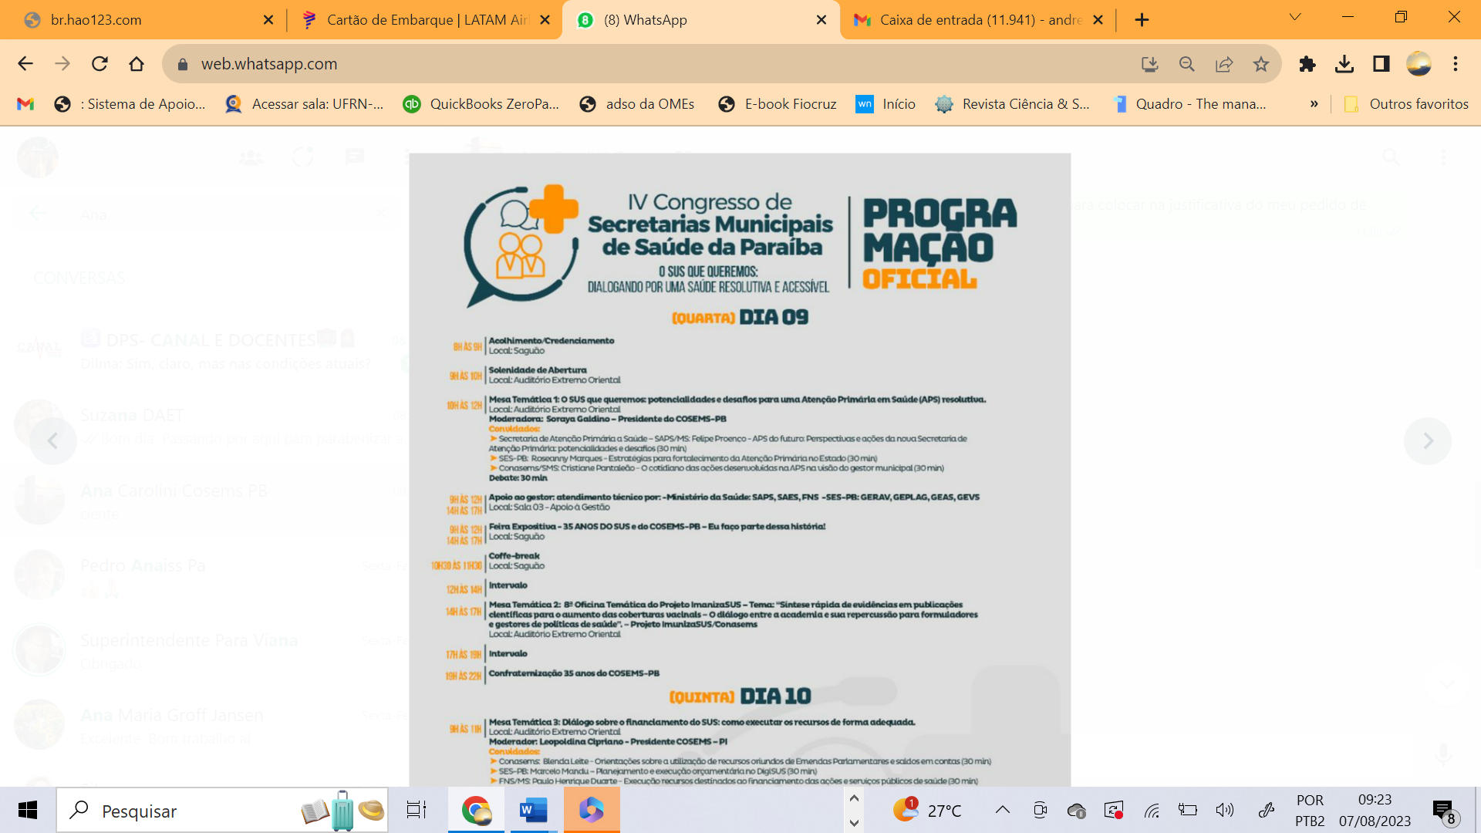


Slide 2

Apresentação
CONSIDERAÇÕES INICIAIS: Abordagem sobre a Integralidade, Regionalização e a Atenção Especializada
PERCEPÇÃO DOS GESTORES DO SUS SOBRE OS DESAFIOS DA GESTÃO E GOVERNANÇA
SITUAÇÃO DA ATENÇÃO ESPECIALIZADA EM SAÚDE NO BRASIL
AÇÕES ESTRUTURANTES PARA A CONSTRUÇÃO DE UMA PNAE INTEGRAL E INTEGRADA
DESAFIOS E DIRETRIZES PARA A POLÍTICA NACIONAL DE ATENÇÃO ESPECIALIZADA EM SAÚDE (PNAE)

Slide 3

Secretaria de Atenção
Especializada à Saúde
(SAES)
Agosto, 2023

Slide 4
Situação da Atenção Especializada
Historicamente observa-se:
  Persistência do modelo hegemônico herdado do INAMPS
  Focado na dimensão biomédica das doenças, centrado no indivíduo e em procedimentos médicos de diagnóstico e tratamento
  Processo de trabalho fragmentado, centrado na profissão médica e reproduzindo a lógica de tomada de decisões da medicina liberal
  Privilégio de uma prática médica superespecializada, intervencionista e hiperconsumidora de consultas, medicamentos e exames
  Persistência do modelo de financiamento por procedimento
  Houve avanços a partir de 2011, como aqueles observados nas Redes de Atenção à Saúde, mas ainda não ocorreu o enfretamento mais amplo aos principais problemas desse modelo e ao modo de organização e funcionamento dos serviços da atenção especializada.

Slide 5
Situação da Atenção Especializada
No período recente observa-se:
Desfinanciamento progressivo, agravado pela Emenda Constitucional nº 95
  Falta de reajuste há mais de 10 anos em diversas iniciativas (SAMU, Atenção Domiciliar, RAPS, UPAs, RUE, hospitais de ensino, filantrópicos 100% SUS, IAC, HPP)
  Muitos serviços estaduais e municipais em funcionamento sem financiamento federal
Queda acentuada de atendimentos, exames diagnósticos e procedimentos terapêuticos
Ausência do papel do MS na gestão compartilhada do SUS e aprovação de políticas sem pactuação tripartite (ex: Qualidot e Qualicardio)
Descontinuidade, desmonte ou inversão de lógica de importantes ações do Ministério da Saúde
  ex: Redes de Atenção, Política de Saúde Mental, Álcool e outras Drogas, Saúde da Mulher, Complexo Econômico Industrial da Saúde

Slide 6
Princípio doutrinário do SUS, que considera as pessoas como um todo, atendendo a todas as suas necessidades.
Importante a integração de ações, incluindo a promoção da saúde, a prevenção de doenças, o tratamento e a reabilitação
INTEGRALIDADE EM SAÚDE
Envolve a qualidade do atendimento prestado ao usuário ( cuidado, acolhimento, visão ampliada sobre os problemas de saúde )
garantia de acesso do cidadão aos diversos níveis de atenção e complexidade buscando promover, prevenir, restaurar a saúde e reabilitar os indivíduo
Permite a percepção holística do sujeito, considerando o contexto histórico, social, político, familiar e ambiental em que se insere
respostas aos problemas de saúde
organização dos serviços
práticas dos profissionais de saúde
Incorporar as possibilidades de promoção, prevenção de doenças, tratamento e reabilitação em todas as esferas da atenção; seja municipal, estadual ou federal
Estabelecer e ampliar as percepções das necessidades dos grupos, adotando as melhores formas possíveis para responder às mesmas.
Cuidar e tratar do usuário e de sua família como um todo
resposta ao sofrimento do paciente que procura o serviço de saúde
desenhar políticas para dar respostas a um determinado problema de saúde ou aos problemas de saúde que afligem certo grupo populacional.
superando a fragmentação das atividades no interior das unidades de saúde.

Slide 7

No Brasil a regionalização da saúde é um fenômeno ainda mais complexo.
As dimensões continentais
O número de usuários potenciais ( 200 milhões)
As desigualdades e diversidades regionais subjacentes.
A abrangência das atribuições do Estado na saúde
A multipliciadade dos agentes envolvidos (G/ÑG/Pb/Pv) na condução e prestação da atenção a saúde
(Dourado e Elias, 2011)

Slide 8
Pode interferir de modo positivo na universalização do acesso à saúde pois permite ....
Como estratégia de descentralização estatal do cuidado em saúde, ..............
Busca Responder a necessidade de
O planejamento e a organização dos serviços da rede de atenção à saúde de acordo com as necessidades do âmbito regional;
Ampliação e equalização do acesso a cuidados adequados para a promoção, proteção e recuperação da saúde dos cidadãos, onde quer que eles residam;
Integração de instituições e serviços de distintas densidades tecnológicas, na conformação de uma rede hierarquizada de acesso universal, com gestão descentralizada e compartilhada entre entes federados;
Otimização de recursos tecnológicos no complexo regional da saúde
Estabelecimento de uma integração racional e equitativa das ações e serviços de acordo com a oferta e necessidades encontradas num determinado contexto sócio-sanitário.
Racionalização/otimização de recursos na provisão das ações e serviços, orientado a ganhos de equidade;
Catalisar compartilhamentos políticos e de responsabilidades entre diferentes atores.
Adequação das respostas do SUS à enorme diferenciação de realidades sanitárias existentes no território nacional.
(Lima et al, 2012)
(Ribeiro, 2015)

Slide 9
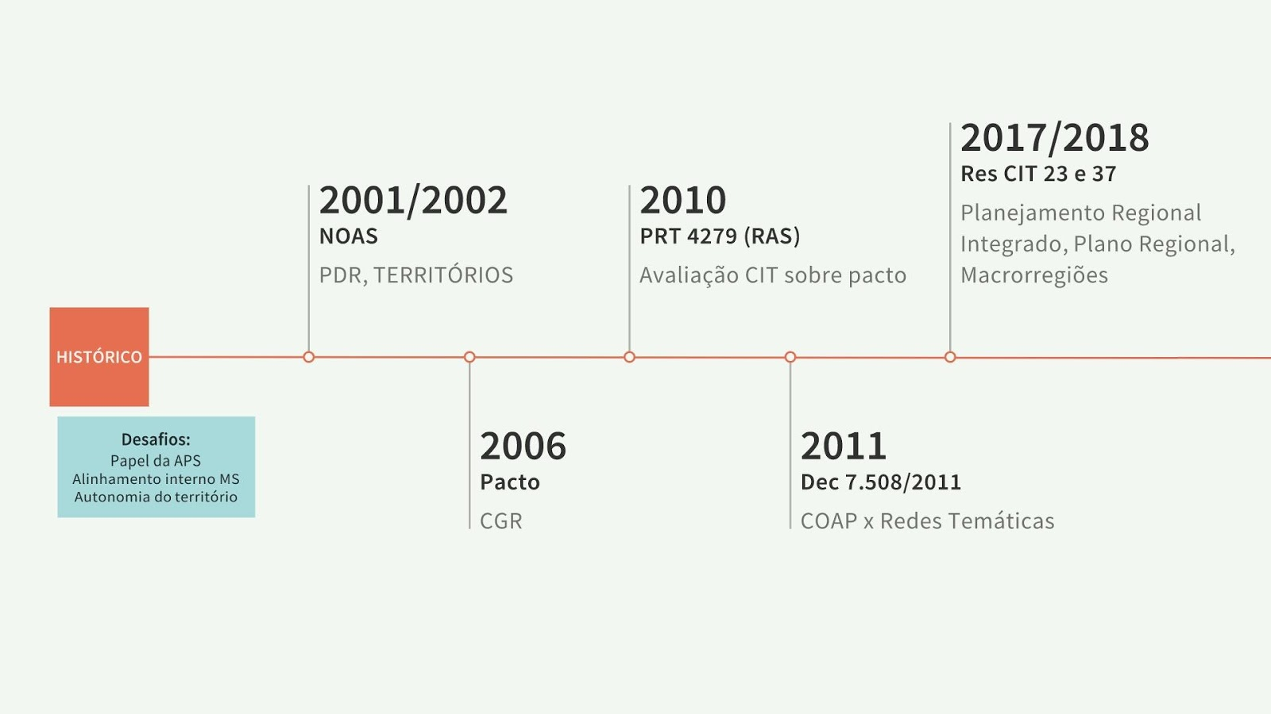
Regionalização – Contexto Histórico
CF/88 – Art. 198: ASPS integram uma regionalizada e hierarquizada
Regionalização normativa
Macrorregionalização induzida
AB e regiões assistenciais
Lei 8080/90 = Regionalização e hierarquização da rede
PDR, PDI, PPI
LC 141/2012 –planejamento e orçamento será ascendente, a partir das necessidades de saúde da população em cada região
Década de 90 – forte processo de descentralização, e consequente fragmentação do Sistema
Descentralização pactuada
Descentralização contratual
AB e pactos de metas
Pacto pela Saúde
Ficam instituídos os Colegiados de Gestão Regional

Slide 10
Decreto 7.508/11
As Comissões Intergestores como as instâncias de pactuação consensual entre os entes federativos, para definição das regras da gestão compartilhada do SUS, expressão da articulação interfederativa. (Lei 12.466, de 24 de agosto de 2011)
Para assegurar ao usuário o acesso universal, igualitário e ordenado às ações e serviços do SUS, caberá aos entes federativos, nas Comissões Intergestores:
  Garantir a transparência, a integralidade e a equidade no acesso às ações e serviços de saúde
  Orientar e ordenar os fluxos das ações e dos serviços de saúde
  Monitorar o acesso às ações e aos serviços de saúde
  Ofertar regionalmente as ações e serviços de saúde
Que avaliação temos dessas atribuições ?

Slide 11
Decreto 7.508/11
CAPÍTULO II - DA ORGANIZAÇÃO DO SUS
Regiões de Saúde - o espaço geográfico contínuo constituído por aglomerado de municípios com a finalidade de integrar a organização, o planejamento e a execução de ações e serviços de saúde e serão referência para a transferência de recursos entre os entes federativos;
A Rede de Atenção à Saúde, como o conjunto de ações e serviços de saúde articulados em níveis de complexidade crescente, com a finalidade de garantir a integralidade da assistência à saúde
Art. 20. A integralidade da assistência à saúde se inicia e se completa na Rede de Atenção à Saúde, mediante referenciamento do usuário na rede regional e interestadual, conforme pactuado nas Comissões Intergestores
  Art. 7º As Redes de Atenção à Saúde estarão compreendidas no âmbito de uma Região de Saúde ou em várias delas, em consonância com diretrizes pactuadas nas Comissões Intergestores.

Slide 12
Diminuir a fragmentação das ações e serviços de saúde, viabilizando o alcance da integralidade da atenção à saúde da população;
Importância da regionalização e do PRI para o fortalecimento do SUS
Organizar a Rede de Atenção à Saúde (RAS), melhorando os fluxos de acesso aos pontos de atenção, tornando-os mais resolutivos e assim, melhorar a eficiência do gasto público;
Promover uma melhor governança da Rede de Atenção à Saúde no espaço regional e macrorregional;
Aperfeiçoar a capacidade de orientar a alocação de recursos, a partir das necessidades de saúde da população (planejamento ascendente)

Slide 13
Diretrizes para os processos de Regionalização, Planejamento Regional Integrado e Governança da Rede de Atenção à Saúde
TÍTULO I – CAPÍTULO I (Resolução CIT 23/2017)
RESOLUÇÃO DE CONSOLIDAÇÃO CIT Nº 01, de 30 de março de 2021
Trata do processo de Planejamento Regional Integrado e da Organização de Macrorregiões de Saúde.
TÍTULO I – CAPÍTULO II (Resolução CIT 37/2018)

Slide 14
Art. 1º Estabelecer diretrizes para os processos de Regionalização, Planejamento Regional Integrado, elaborado de forma ascendente, e Governança das Redes de Atenção à Saúde no âmbito do SUS:
I - Compromisso dos três entes federados na implementação de modelo de atenção à saúde que atenda às políticas pactuadas e às necessidades de saúde da população brasileira;
A Implementação do processo de planejamento regional integrado visa a organização das RAS com a integração regional
- A organização das RAS poderá envolver uma ou mais regiões de saúde, inclusive em mais de um estado, na perspectiva de construção de um espaço regional, onde se complementam e compartilham a oferta de ações e serviços de saúde, integrados por Sistemas Logísticos
O planejamento regional integrado, elaborado de forma ascendente, deve sistematizar a definição das responsabilidades de cada ente federado no âmbito das RAS e do financiamento compartilhado, sem prejuízo das demais definições presentes na legislação vigente;
Atenção Básica/Atenção Primária à Saúde como ordenadora das RAS e coordenadora do cuidado, considerando ainda os demais conceitos, fundamentos, atributos e elementos constitutivos das RAS descritos na Portaria GM/MS nº 4279/2010, sem prejuízo de outros que venham ser definidos pela CIT;
O espaço regional, onde se organiza a RAS, requer a definição dos limites geográficos e base populacional, bem como a definição do conjunto de ações e serviços, garantindo acessibilidade e sustentabilidade operacional;
Implementação de gestão de custos em saúde, como componente do processo de gestão e planejamento no SUS, como também a alocação de recursos de capital e custeio pelas três esferas de gestão deve respeitar a regionalização e a organização das RAS;
Estabelecimento e disponibilização de parâmetros nacionais e regionalizados para orientar o planejamento e a programação das ações e serviços de saúde, considerando a diversidade socioeconômica, geográfica, epidemiológica e sanitária das regiões de saúde brasileiras;
RESOLUÇÃO Nº 23, DE 17 DE Agosto DE 2017

Slide 15
A CIB deverá instituir, em espaços regionais onde se organizam as RAS, observadas as realidades locais, Comitês Executivos de Governança das RAS, de natureza técnica e operacional, com o objetivo de monitorar, acompanhar, avaliar e propor soluções para o adequado funcionamento das RAS, contemplando a participação dos diversos atores envolvidos no seu funcionamento e resultados, incluindo os prestadores de serviços, o controle social e representantes do Ministério da Saúde;
A CIB definirá a composição, atribuições e funcionamento dos Comitês Executivos de Governança das RAS.
Os Comitês Executivos de Governança das RAS deverão subsidiar a CIB nas tomadas de decisões acerca do seu espaço regional, no que se refere à implementação das RAS, bem como contribuirão para a efetivação dos acordos pactuados na CIB e CIR.
A Secretaria de Estado da Saúde fornecerá os meios necessários para o desenvolvimento das atividades dos comitês vinculados às CIB;
Nos casos de espaços regionais, onde se organizam as RAS, que envolvam mais de um estado, os comitês instituídos pelas CIB terão sua coordenação compartilhada;
As CIB garantirão mecanismos de comunicação, visando à transparência dos processos de Regionalização, Planejamento Regional Integrado e Governança das RAS;
As CIB deverão fortalecer as CIR como espaço de governança regional e de gestão, envolvendo os três entes federados para a implementação do processo de planejamento regional integrado visando a organização das RAS;

Slide 16
A consolidação dos Planos Regionais será parte integrante do Plano Estadual de Saúde.
Art. 3º O espaço regional ampliado que garanta a resolutividade da RAS será denominado de macrorregião de saúde e deve ser instituído pelas CIB no processo de planejamento regional integrado, coordenado pelos estados em articulação com os municípios e a participação da União, tendo como base a configuração das regiões de saúde existentes, observando os seguintes critérios:
Conformação regional com escala necessária para a sustentabilidade dos serviços de alta complexidade, baseada em um limite geográfico, independente de divisas estaduais, e um contingente mínimo populacional de 700 mil habitantes, exceto para os estados da Região Norte cuja base mínima populacional é de 500 mil habitantes;
II. Contiguidade territorial, mesmo quando ultrapassar as divisas estaduais, visando dar coesão regional bem como proporcionar a organização, o planejamento e a regulação de serviços de saúde no território.
Art. 5º O Comitê Executivo de Governança da RAS, de natureza técnica e operacional, vinculado à CIB deverá ser instituído na macrorregião de saúde, com o objetivo de monitorar, acompanhar, avaliar e propor soluções para o adequado funcionamento da RAS e fornecerá subsídios para a tomada de decisão na macrorregião bem como contribuirá para a efetivação dos acordos pactuados nas CIB e CIR, conforme a Resolução CIT nº 23/2017.

Slide 17
Resolução CIT 37/2018
Critério populacional para conformação de macros:
Mínimo de 500 mil habitantes (Região norte)
Mínimo de 700 mil, podendo chegar a 500 mil desde que justificado (Demais regiões)
500 Mil
Conformação de espaço regional ampliado que garanta a resolutividade da RAS, incluindo escala necessária para a sustentabilidade dos serviços de alta complexidade
Objetivo
O Planejamento Regional Integrado deverá ser pactuado em CIB, e esta é responsável por articular as CIR das regiões de saúde
PRI
Cada Macrorregião de saúde deverá implantar um Comitê Executivo de Governança da RAS
(Orientação tripartite: Ao final do PRI)
CGRAS

Slide 18
PERCEPÇÃO DOS GESTORES DO SUS SOBRE OS DESAFIOS DA GESTÃO E GOVERNANÇA

Slide 19
Atenção Básica
Media e Alta Complexidade
Regionalização
Garantia de consultas, exames e internações em quantidade e qualidade.
Efetivação da contrapartida do Estado
Fortalecimento das CIR como instâncias de planejamento, gestão e pactuação
Organização dos serviços de forma regionalizada, garantindo consultas, exames e internações.
Investimento no processo de planificação da atenção básica.
Disponibilização por parte da SES , de recursos humanos, tecnológicos e financeiros, conforme pactuação estabelecida no intuito de fortalecer o processo de regionalização
Garantia de mais recursos por parte do Ministério da Saúde.
Implementação dos sistemas de informação e melhorar infraestrutura das UBS
Ampliação dos recursos financeiros tendo como base as diferenças regionais.
Fortalecimento da Atenção Básica como ordenadora do cuidado.
Planejamento
Qualificação das equipes gestoras municipais para pratica do planejamento em saúde.
Qualificação dos instrumentos de planejamento, com base em indicadores de saúde pactuados.
Integração das práticas de planejamento com monitoramento e avaliação das ações da gestão.
Fonte: Pesquisa Gestores 2017-2020

Slide 20
Situação da Atenção
Especializada em
Saúde no Brasil

Slide 21

No processo de construção do SUS, os serviços ditos especializados foram implantados dentro do modelo tecno-assistencial tradicional, “centrado na consulta e/ou saber médico, para responder às necessidades das unidades da rede (básica), recebendo pacientes triados a partir de problemas específicos (...).
A atenção especializada é um campo caracterizado pela enorme autonomia do processo de trabalho, mas que sem regulação (do cuidado e da sua organização) acaba por desresponsabilizar os serviços (e seus profissionais) pelo cuidado com os usuários.
o indivíduo perde sua identidade individual e coletiva ao chegar ao serviço especializado.
O olhar do especialista identifica-o apenas como um problema funcional ou um órgão-alvo e, uma vez
fornecido o seu parecer, o paciente passa a fazer parte do grupo de cronificados destes serviços ou
retorna à unidade, muitas vezes sem nenhuma compreensão sobre a situação e, o que é pior, sem que nem mesmo o médico da unidade de origem tenha esse entendimento, em grande parte dos casos.
Solla & Chioro (2012)

Slide 22
A média complexidade tornou-se um dos principais ‘gargalos’ do SUS, em parte pela forte expansão da atenção básica nos últimos anos, gerando intenso aumento da demanda por SADT e procedimentos especializados como necessidade identificada a partir da atenção básica:
Ausência de planejamento,
Não-observação das necessidades/perfil da população,
Acesso baseado na oferta de serviços,
Incorporação tecnológica acrítica,
Serviços com baixa resolubilidade,
Déficits no padrão de oferta que resultam em demanda reprimida, filas e longo tempo de espera ou a não garantia de acesso e oportunidade de utilização dos serviços necessários
Baixos investimentos em qualificação profissional,
Insuficiência dos parâmetros técnicos e epidemiológicos existentes e
Baixa regulação da oferta existente pela gestão pública.
Sistemas de referência ainda são insuficientemente organizados e os fluxos, pouco regulados
Inadequação na programação da oferta dos serviços e a ausência de integralidade na configuração do perfil assistencial na atenção ambulatorial especializada agravam este cenário
Financiada, historicamente, com base na lógica de oferta de procedimentos, desconsiderando as necessidades e o perfil epidemiológico da população
Baixa capacidade de regulação sobre a oferta e enorme dificuldade na aquisição de serviços em função da defasagem dos valores pagos pelo SUS
Superposição de oferta de serviços nas redes ambulatorial e hospitalar, concentração em locais de alta densidade populacional e baixo grau de integração entre as ações dos diferentes níveis ou graus de complexidade da assistência
Solla & Chioro (2012)

Slide 23
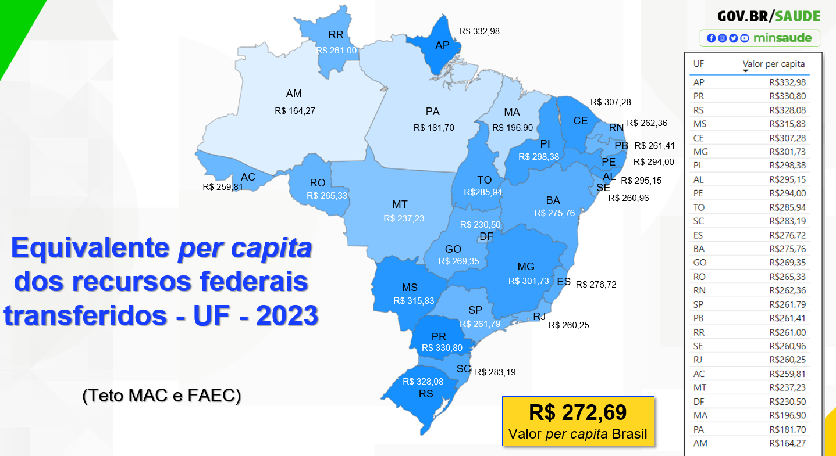
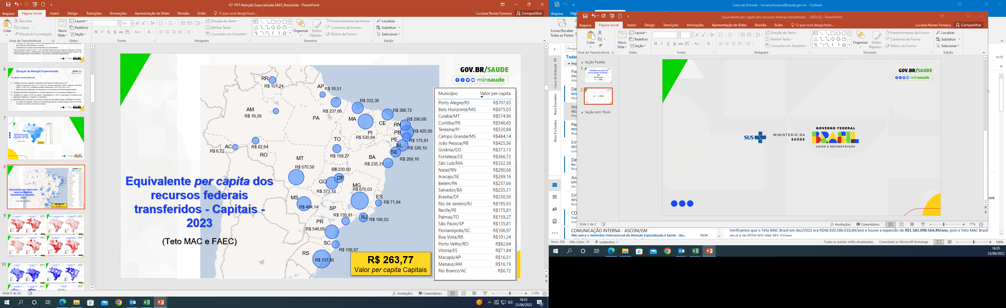

Situação da Atenção Especializada

Slide 24
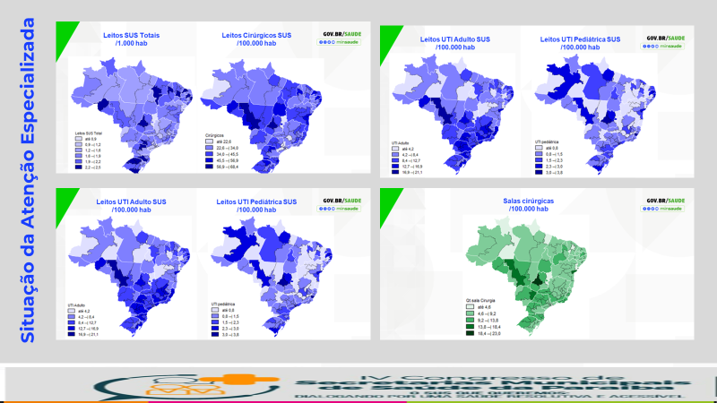
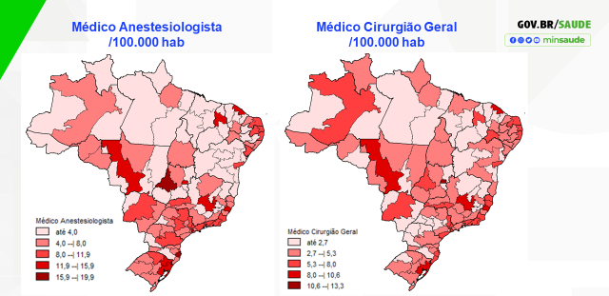
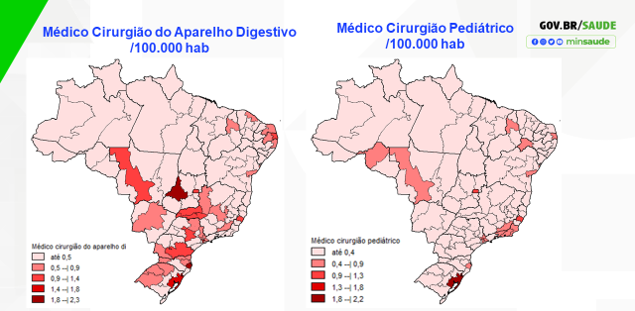
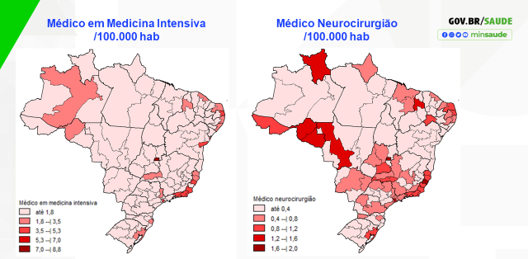
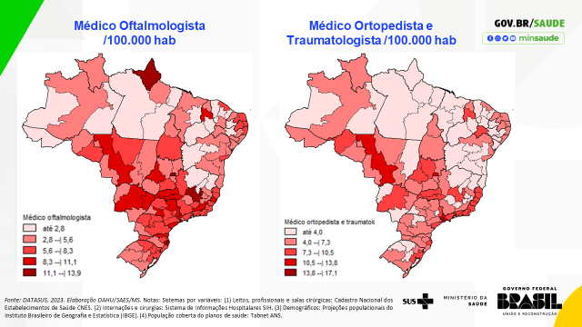
Situação da Atenção Especializada

Slide 25
Ações Realizadas ou em Andamento

Slide 26
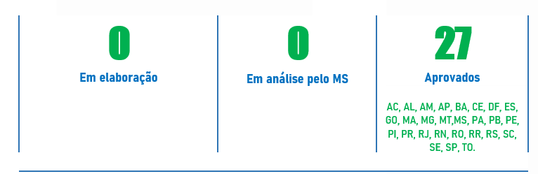
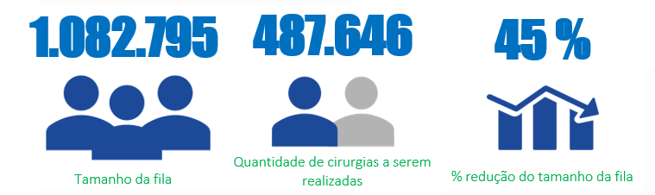
Ações em Andamento
Programa Nacional de Redução de Filas de Cirurgias Eletivas, Exames Complementares e Consultas Especializadas (PNRF): Adesão dos Estados
Fonte: Departamento de Regulação Assistencial e Controle (DRAC), junho/2023.

Slide 27
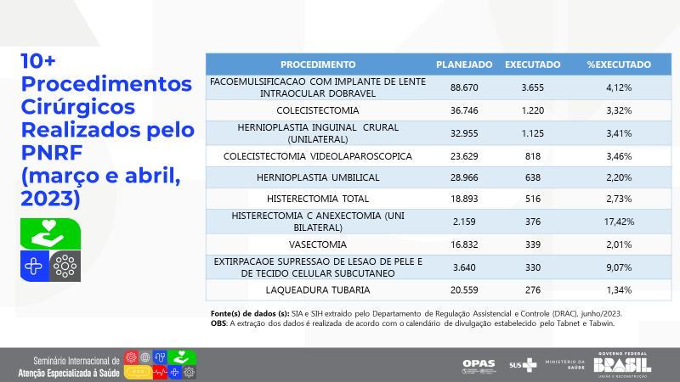

Número de Cirurgias Previstas por UF no PNRF
Fonte: Departamento de Regulação Assistencial e Controle (DRAC), junho/2023.

Slide 28
Outras Ações em Andamento
Expansão da oferta de serviços ambulatoriais especializados:
Simplificação dos critérios de habilitação para os serviços de alta complexidade em Cardiovascular, Traumato Ortopedia e Neurocirurgia
Implantação do incentivo de custeio da TRS para serviços de DRC com menos de 30 cadeiras
Habilitação de serviços e ampliação de teto para cofinanciar estes serviços.
O teto MAC anual, em dezembro de 2022, era de R$ 48.9 bi. Atualmente, o Teto MAC anual é de R$ 50.5 bi. Houve um acréscimo de R$1.5 bi.
Revisão dos valores de custeio das redes (RAPS em curso)
Revisão de valores: “pacote” estratégico de procedimentos: TRS, OPME - cardiologia e TO
Suspensão do Qualidot e nova Política Nacional de Transplantes de Órgãos e Tecidos (julho/2023).
Expansão dos Cacon e Unacon.
Novos medicamentos para câncer: atuação da Conitec e articulação com a SCTIE para produção nacional e registro nacional de preços.

Slide 29
Outras Ações em Andamento
Mais integralidade, acesso e qualidade na Atenção Ambulatorial Especializada
Reconhecimento, qualificação e financiamento de outros serviços de atenção especializada com vistas à ampliação do acesso, mudança do modelo, melhoria da qualidade e integralidade da atenção:
  Policlínicas, Centros de Especialidades ou novas tipologias de serviços com conceito de habilitação regional de base estadual, financiamento federal e monitoramento
Estratégia para consultas e exames como um recorte do Programa de Redução das Filas voltado para pontos críticos e sensíveis da atenção ambulatorial especializada.
Política do Sangue: recuperação dos hemocentros e a qualidade do plasma (CEIS com Hemobras)

Slide 30
Ações Realizadas
Revogação da PT 3588 – Saúde Mental
Atualização dos valores da PT 100% SUS
Autorização de Leitos de Unidade de Terapia Intensiva Pediátrica (UTIP) e de Leitos de Suporte Ventilatório Pulmonar Pediátrico (LSVP-P) para atendimento de crianças com Síndrome Respiratória Aguda Grave (SRAG)
Força Nacional do SUS – Operação Humanitária aos Yanomami e atuação em situações de emergência no Amapá e Roraima.

Slide 31
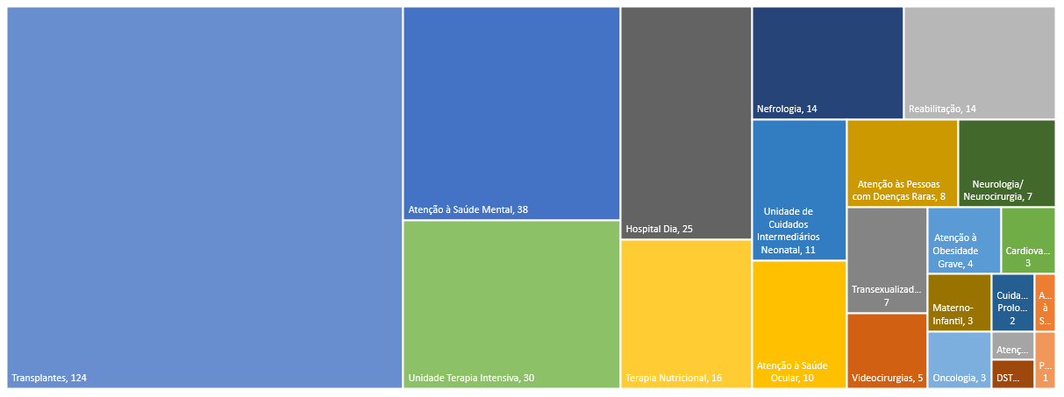
Distribuição das 328 Habilitações Publicadas até Maio, 2023
Fonte: Cadastro Nacional dos Estabelecimentos de Saúde (CNES), 2023. Notas: (1) consultado em 12/06/2023. (2) Elaborado pelo DAHU/SAES. (3) Extraído do Tabwin, com filtros de publicações e competências de início jan/23 a mai/23.

Slide 32
Novas Ações
(até dezembro/2023)

Slide 33
Novas Ações (até dezembro/2023)
Diagnóstico em tempo oportuno e tratamento do câncer
  Diagnóstico mais rápido e preciso para tratamento do usuário no menor tempo possível para atingir os melhores resultados em saúde
  Nova tipologia de serviços e criação de novo serviço ambulatorial de diagnóstico e estadiamento de câncer.
Mais integralidade, acesso e qualidade na Atenção Ambulatorial Especializada
  Elaboração e oferta de metodologias para apoio à gestão local:
    Centros de Custo, parâmetros populacionais, ferramentas de gestão de serviços, ofertas educacionais, monitoramento e avaliação (indicadores) e papel dos serviços e relação com a RAS

Slide 34
Novas Ações (até dezembro/2023)
Revisão da Política Nacional de Atenção à Saúde da Pessoa com Deficiência por meio de consulta pública
  TEA/TDH
  Pé torno congênito
Qualificação e ampliação dos serviços de atenção processo transsexualizador
Política do Sangue
  Recuperação dos hemocentros com financiamento para investimento e implantação de incentivos de custeio com vistas a melhoria da qualidade do plasma (CEIS com Hemobrás)
Iniciativas de reformulação e qualificação de políticas e programas existentes:

Slide 35
Novas Ações (até dezembro/2023)
Política Nacional de atenção às pessoas com Doenças Raras
  Instituição da Coordenação Geral de Atenção às Doenças Raras com definição da linha de cuidado
Apoio para a ampliação da resolubilidade da AB/APS, Saúde Digital, Regulação e Gestão de Filas
  Solução para captação das filas individualizadas
  Telessaúde universalizado
  Protocolos de Acesso
  Microrregulação na AB/APS
  Sistema de Regulação (eSUS Regulação)
Qualificação do parque tecnológico e apoio para modernização dos serviços de saúde
  Registro de preço nacional (junto com SCTIE e EBSERH) para compras que contribuam para a melhoria da qualidade, resolutividade e eficiência dos serviços de saúde
Novas iniciativas - políticas e programas:

Slide 36
Desafios e Diretrizes para a Política Nacional de Atenção Especializada em Saúde (PNAE)

Slide 37
Justificativa para a pactuação da PNAES
A atenção especializada conta hoje com um conjunto de normas fragmentadas;
Precisa ser encarada como um “campo de formulação de práticas e políticas” específico e com características próprias, mesmo contando com distintos tipos de serviços;
Não há, a contrário da APS, uma política que estabeleça as bases para a organização da atenção especializada;
A existência de uma PNAES é importante para apoiar os gestores na reorganização da AE nos territórios e dar base para outras normas, sobretudo as destinadas à atenção especializada ambulatorial.

Slide 38
Desafios
O modelo atual da Atenção Especializada (AE)
Fortalecimento da AB/APS promovendo a ampliação de sua resolubilidade e capacidade de ordenação do acesso e coordenação do cuidado
O modo de organização dos serviços de AE e a necessidade de estruturá-los na lógica
de Redes de Atenção à Saúde (RAS)
O modelo de gestão e de funcionamento dos serviços de AE e sua relação com a RAS
O atual modelo de regulação assistencial
A transformação
digital na saúde
A incorporação tecnológica e a necessidade de atualização do parque tecnológico
A formação, o provimento e a fixação de profissionais na AE e os vazios assistenciais
Problemas afeitos à relação
público-privada na AE
A MUDANÇA DO MODELO ATUAL DE FINANCIAMENTO

Slide 39

DEC 7508
PACTO PELA SAÚDE
: Linha do tempo: Algumas Políticas de Atenção Especializada:
NOB´s-NOAS
Fonte: Adptado do CONASS 2023

Slide 40
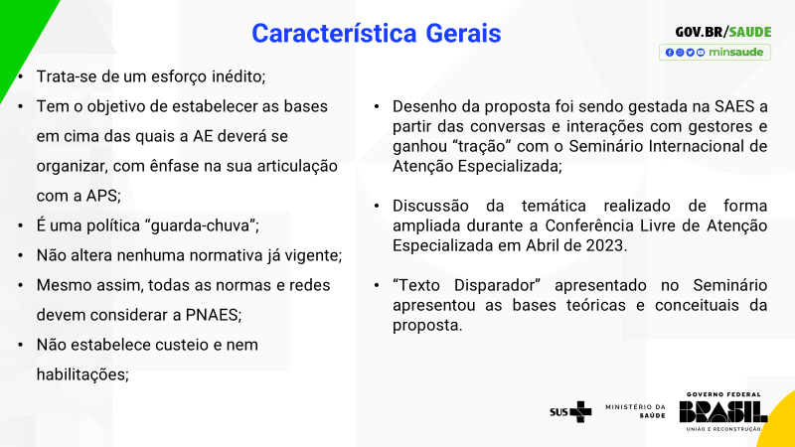
Objetivos Estratégicos da SAES 2023-2026
Ampliar o acesso da AES, em tempo oportuno, com referência territorial, visando a redução das filas para cirurgias eletivas, consultas e exames especializados, melhoria da qualidade assistencial, equidade, integralidade e a maior eficiência na aplicação dos recursos financeiros
Formular e implementar a Política Nacional de Atenção Especializada em Saúde (PNAE) (hospitalar e não hospitalar), no âmbito do SUS e integrada com a Atenção Primária à Saúde
Reformular a Política Nacional de Saúde Mental, Álcool e outras drogas, resgatando os princípios da Luta Antimanicomial, ampliando e qualificando a rede de atenção;
Implementar a Política Nacional para Prevenção e Controle do Câncer (PNPCC), ampliando e qualificando a rede de atenção
Revisar e ampliar a Política Nacional de Regulação do SUS, tendo como referência os eixos do Planejamento, da Contratualização, da Programação, da Regulação Assistencial, do Controle, Avaliação e Monitoramento;
;
Desenvolver estratégias visando a formação, o provimento e a fixação de profissionais de saúde no âmbito da atenção especializada, com ênfase em regiões de maior vulnerabilidade;
Instituir novos modelos de financiamento que considerem os vazios assistenciais, as desigualdades regionais, a resolutividade dos serviços e a integralidade da atenção
Implementar um novo modelo de gestão na AE no âmbito da SAES/MS, fortalecendo a gestão interfederativa, participação social e desfragmentação das políticas e programas

Slide 41
Diretrizes da PNAE
I . Promoção da saúde, vigilância em saúde e prevenções secundária, terciária e quaternária;
II . Saúde como um direito e busca dos maiores graus possíveis de acesso, equidade e integralidade;
III . Regionalização para assegurar a continuidade do cuidado em Redes de Atenção à Saúde;
IV . Ampliação da resolubilidade e da capacidade de ordenação do acesso e coordenação do cuidado da Atenção Básica (primária)
V . Regulação assistencial com critérios claros, equânimes e baseados em diretrizes clínicas compartilhadas pelos serviços da RAS;
VI . Modelo de atenção centrado nas necessidades de saúde das pessoas e no cuidado ao usuário;
VII . Uso oportuno e adequado de soluções e inovações de saúde digital;
VIII . Organização dos serviços de atenção especializada visando a maior participação do governo federal no custeio, a integração desses serviços na RAS regional e a indução de boas práticas de cuidado e gestão;
IX . Formação, provimento e fixação de profissionais de saúde;
X . Gestão de tecnologia em saúde e a modernização do parque tecnológico
XI . Qualificação do financiamento;
XII . Participação da sociedade e atuação do controle social; e
XIII . Enfrentamento de todas as formas de discriminação, incluindo racismo e machismo institucionais

Slide 42

Política Nacional de Atenção Especializada
  Eixos
Promoção, prevenção e vigilância em saúde;
Programação e papel na Rede de Atenção à Saúde regional;
Fortalecimento e articulação com a Atenção Básica;
Regulação do acesso com equidade;
Atenção integral à pessoa e continuidade do cuidado;
Informação, comunicação e saúde digital;
Planejamento, organização, gestão, monitoramento e avaliação dos serviços de atenção especializada;
Formação, provimento e fixação dos profissionais de saúde;
Financiamento; e
Responsabilidades das esferas de gestão e relação público-privado.

Slide 43

Política Nacional de Atenção Especializada
  Destaques
Foco na estruturação regional de ofertas de AE contemplando a demanda encaminhada pela Atenção Básica
  Uma AB com acesso e resolubilidade ampliada, com equipes completas, apoiada por equipes multiprofissionais, informatizada e fazendo uso mais intensivo de telessaúde e tendo novas unidades de AE com papel matriciador e vinculação territorial
Reformulação, indução e qualificação de diversos formatos de serviços de atenção ambulatorial especializada
  Deverão cumprir importante papel matriciador das equipes de AB e descentralizar decisões sobre recursos de apoio diagnóstico e terapêutico que ampliem a resolubilidade da AB
  Investimento em várias modalidades de atenção remota: Policlínica Digital
Informatização: prontuários eletrônico gratuito para a atenção ambulatorial especializada (e-SUS especializada), para atenção hospitalar (AGHU) e para novo sistema para regulação) eSUS regulação).

Slide 44
Política Nacional de Atenção Especializada
  Destaques
Investimento em novos formatos de remuneração por performance e qualidade de serviços e linhas de cuidado. Ex: condições crônicas, saúde materna, saúde mental
Programa Mais Especialistas – formar mais e melhor os especialistas nas localidades onde precisa para atuar onde a população tem necessidade
Atenção a áreas vulneráveis, subatendidas e com vazios assistenciais. Convergência de esforços com:
  Programa Mais Especialistas;
  Planejamento, programação e investimento com perspectiva regional; e
  Ação dirigida e intensiva do PROADI

Slide 45
Política Nacional de Atenção Especializada
  Destaques
Enfrentamento transversal das desigualdades e iniquidades com efeitos na saúde
Combate ao racismo e machismo estrutural, à discriminação contra a população LGBTQIA+
Atenção especial às populações vulnerabilizadas, como a população de rua, populações ribeirinhas, indígenas, da Amazônia e de fronteiras
Plano integrado de investimentos estruturais a médio e longo prazos em todas as regiões de saúde, incluindo diagnóstico em parceria com a ONU e BNDES para a Amazônia Legal.

Slide 46
Diagnóstico do Processo de Trabalho da Atenção Básica no contexto da pandemia da covid19: desafios e possibilidades na construção de uma agenda estratégica
Discente: José Felix de Brito Júnior
Orientador: Dr. André Luis Bonifácio de Carvalho

Slide 47
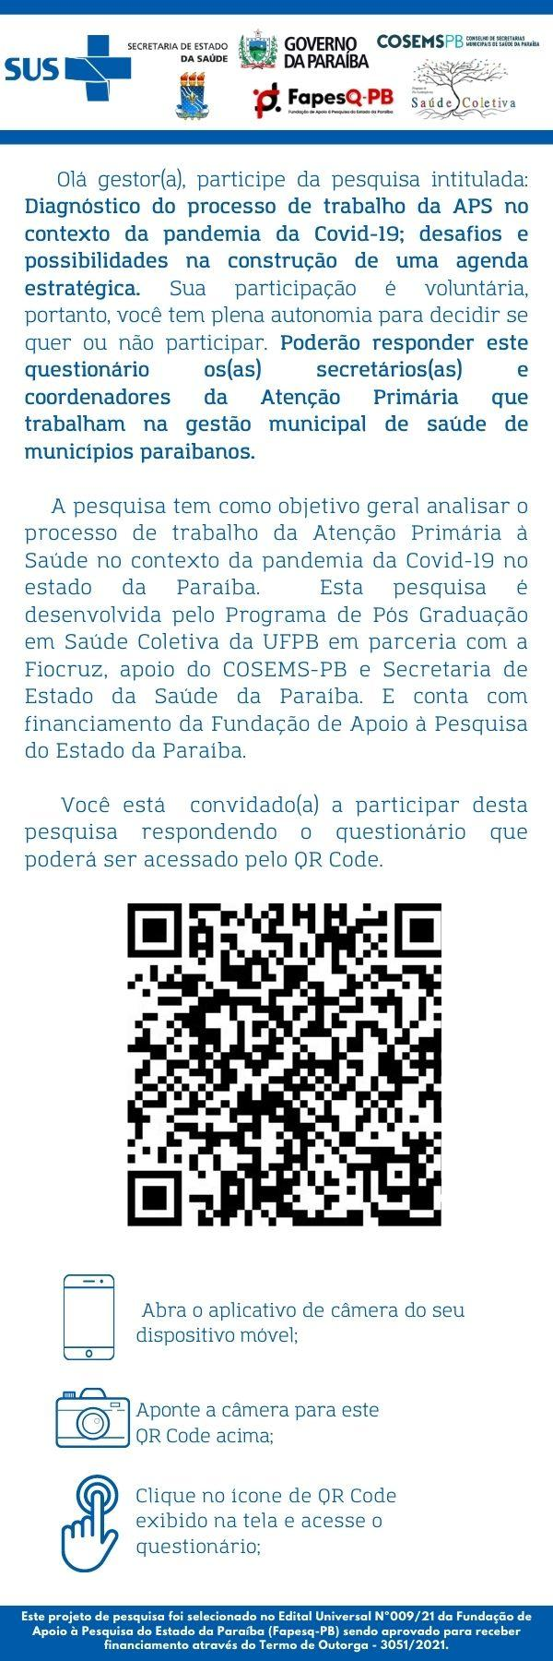

Slide 48


